Slide 1
Разработка автоматизированной системы генерации и проверки заданий по теме «Табличные процессоры»
Российский государственный педагогический университет им А. И. Герцена
Институт информационных технологий и технологического образования
Выполнил: студент 4 курса
Направления подготовки 09.03.01 Информатика
и вычислительная техника (профиль технологии
разработки программного обеспечения)
Щербинин Артем Владимирович
Руководитель: ст. преп.
Аксютин Павел Александрович
Санкт-Петербург
2024

Slide 2
Актуальность
Система генерации и проверки заданий по теме «Табличные процессоры» разработана по заказу от кафедры информационных технологий, института информационных технологий и технологического образования.
Предмет исследования
Используемые технологии для реализации данной системы.
Цель дипломного проекта
Разработка автоматизированной системы генерации и проверки заданий.

Slide 3
Задачи
Проанализировать существующие возможности реализации автоматизации в табличных процессорах.
Разработать автоматизированную систему генерации и проверки заданий.
Проверить работу системы, используя разные варианты качества решения заданий.

Slide 4
Задача 1
Макросы
Были изучены встроенные возможности автоматизации работы четырех табличных процессоров (MS Excel, LibreOffice Calc, Р7-Офис, Google Таблицы) в виде макросов. Так как они требуют индивидуальный подход в зависимости от используемой программы – это не является оптимальным вариантом решения задачи.

Slide 5
Задача 1
Технологии среди языков программирования
Для нахождения итогового решения были изучены различные технологии среди языков программирования Python, JavaScript, C# и их библиотеки для работы с таблицами. Среди них было выбрано сочетание языка Python и его библиотеки openpyxl, которая находится в свободном доступе, обладает гибким функционалом по работе с таблицами и имеет обширную документацию.

Slide 6
Задача 2
Подготовка к разработке
Для начала разработки системы было подробно изучено задание, чтобы выяснить: 1) что из себя должен представлять результат генерации задания; 2) какие элементы таблицы необходимо проверить для выставления оценки.

Slide 7
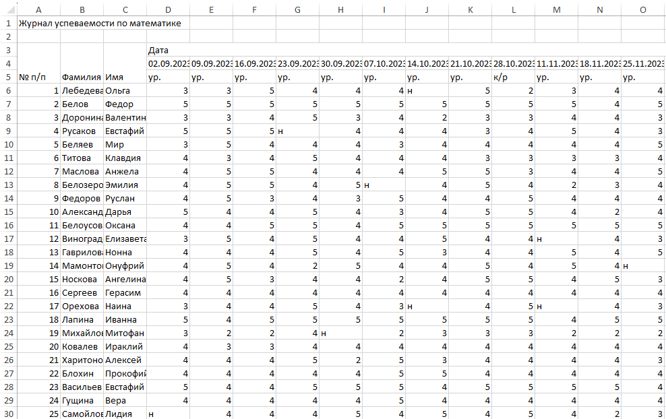
Задача 2
Генерация задания
Генерация должна включать в себя:
порядковые номера учеников (всего 30);
случайные фамилии и имена учеников;
случайные даты уроков на весь учебный год с учетом каникул;
случайный тип урока;
случайные оценки за каждый урок;
сгенерированный ключ для подтверждения подлинности файла, когда обучающийся вернёт его на проверку.
Пример ожидаемой генерации

Slide 8
Задача 2
Проверка задания
Проверка должна включать в себя:
добавление и переименование листов;
ввод значений в ячейки и их форматирование (установка размера шрифта, выравнивание и т. д.);
использование функции автозаполнения;
использование формул (арифметические действия, нахождение среднего значения, округление, условная функция, сцепление ячеек, счёт ячеек с определенным значением, ранг);
форматирование ячеек (объединение, добавление границ).

Slide 9
Задача 2
Программная реализация генерации задания
В качестве инструментов используются редактор кода Visual Studio Code, язык программирования Python и такие библиотеки как:
модуль hashlib, предоставляющий набор функций для работы с криптографическими хеш-функциями;
модуль random, управляющий генерацией случайных чисел;
модуль datetime, предлагающий классы для обработки времени и даты разными способами;
модуль Faker, предназначенный для генерации фальшивых данных;
модуль openpyxl, использующийся для чтения/записи форматов Office Open XML.

Slide 10
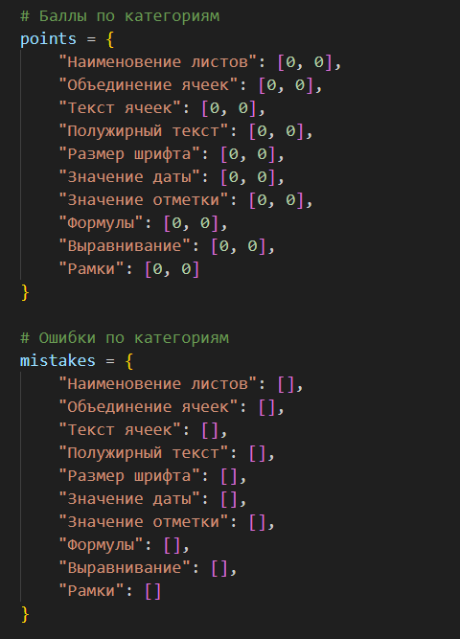
Задача 2
Программная реализация проверки задания
Для накопления и хранения данных результатов проверки используются два словаря: points и mistakes.

Slide 11
Задача 2
Программная реализация проверки задания
Для оптимизации процесса проверки и улучшения читабельности кода были созданы функции под каждый вид проверки:
функция check_text(cell, perf_text) для проверки текстового значения в ячейке, где cell – проверяемая ячейка, а perf_text – правильное значение текста;
функция check_bold(cell), проверяющая, является ли шрифт полужирным;
функция check_size(cell, perf_size) для проверки размера шрифта, где perf_size – правильное значение числа;
функция check_formula(cell, perf_formula) для проверки формулы, где perf_formula – правильное значение формулы.
функция check_allign(cell, perf_hor, perf_ver) для проверки выравнивания текста в ячейке, где perf_hor – это правильное значение по горизонтали, а perf_ver – по вертикали.

Slide 12
Программная реализация проверки задания
Задача 2
Для оптимизации процесса проверки и улучшения читабельности кода были созданы функции под каждый вид проверки:
функция check_borders(cell) для проверки наличия границ ячейки;
функция check_grades(cell, grades) для проверки значений оценок, где grades – список допустимых значений оценок;
функция check_type_les(cell, perf_type) для проверки типа урока, где perf_type – список допустимых типов уроков;
функция check_dates(cell, cell_date, perf_date) для проверки корректной даты, где cell_date – значение даты из проверяемой ячейки, а perf_date – правильное значение даты;
функция check_merged(chk_mrg_lst, mrg_lst) для проверки объединенных ячеек, где chk_mrg_lst – это правильный список объединенных ячеек, а mrg_lst – список объединенных ячеек из выполненного задания.

Slide 13
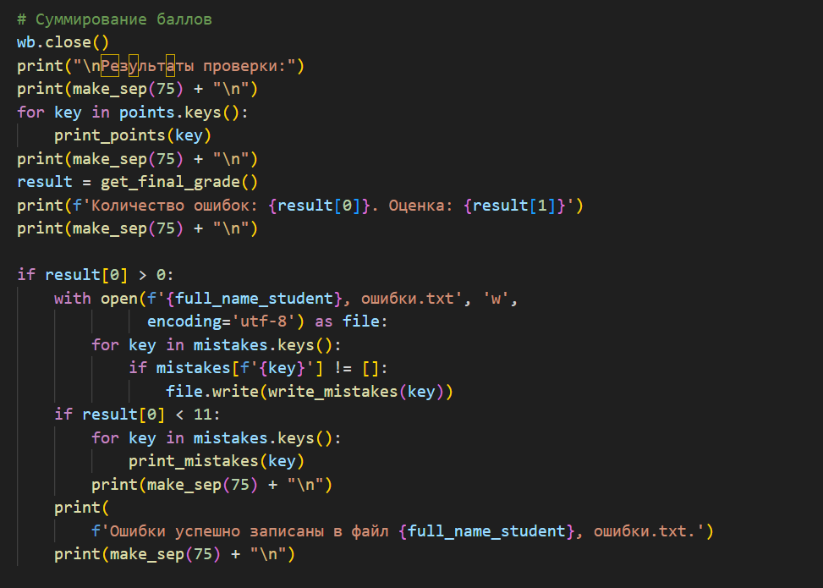
Программная реализация проверки задания
Задача 2
В качестве результата программы выводятся отчёт по баллам с процентами, ошибкам и оценка за работу, если работа прошла проверку на подлинность. Если имеются ошибки, программа их дублирует в текстовый файл с названием формата «Фамилия имя.txt»

Slide 14
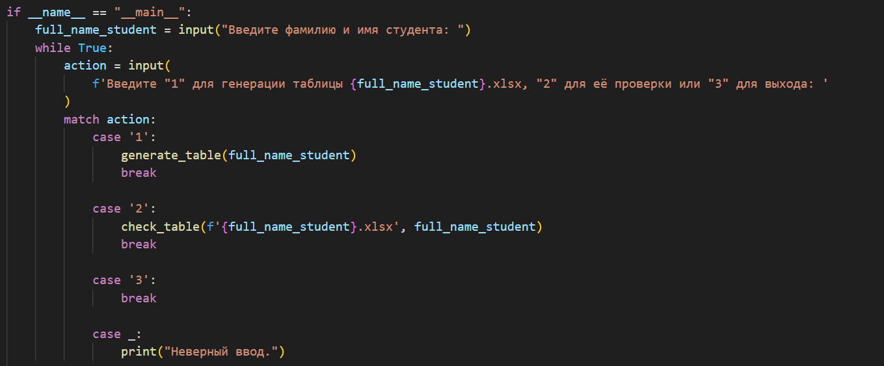
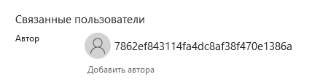
Тестирование генерации задания
Задача 3
Для разработанной автоматизированной системы генерации и проверки заданий в качестве входных данных требуются фамилия, имя обучающегося и цифра для выбора действия: «1» для генерации файла задания и «2» для его проверки.
Получив эти данные, программа сначала зашифрует фамилия и имя в связке со словом «Herzen». Результат этого шифрования добавится в поле creator метаданных табличного файла.

Slide 15
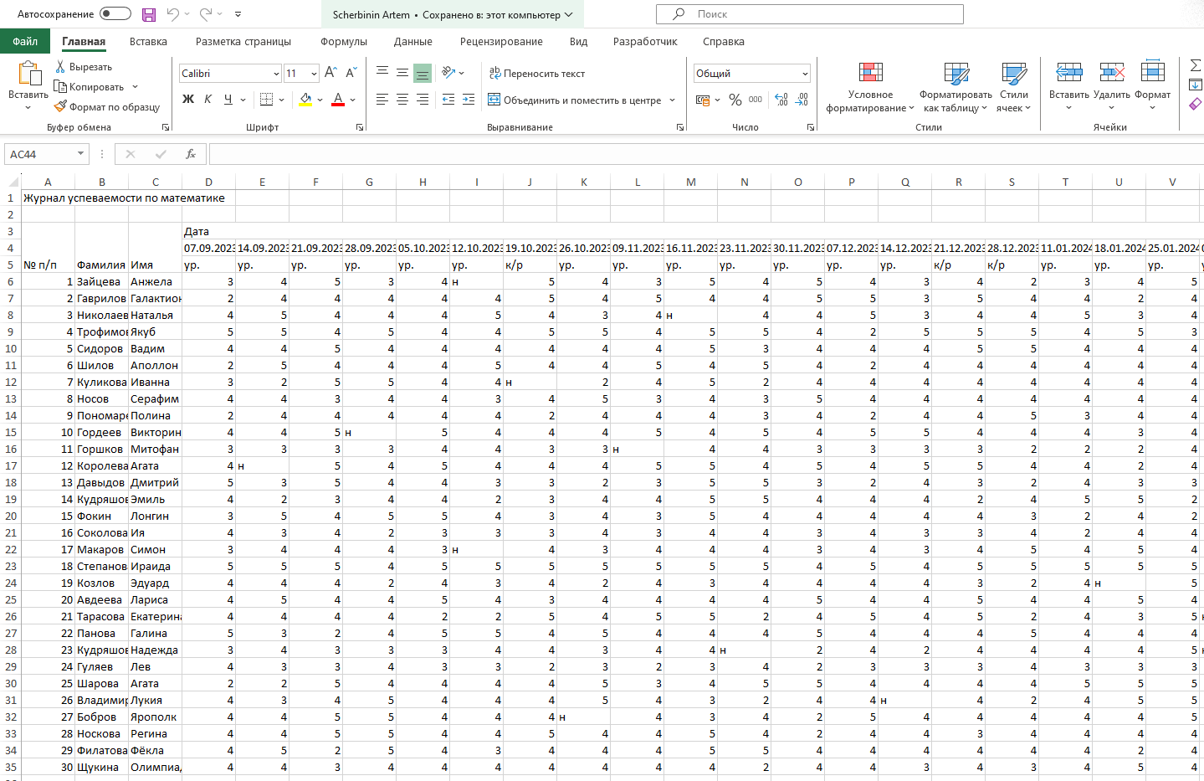
Тестирование генерации задания
Задача 3
Результат генерации задания

Slide 16
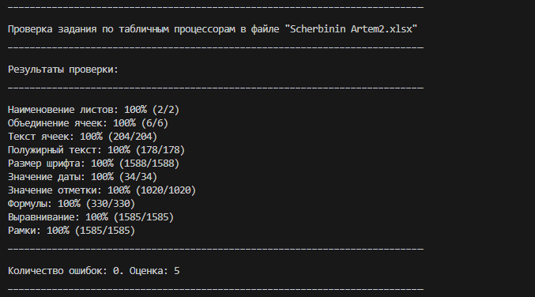
Задача 3
Тестирование проверки задания
Идеально выполненное задание без ошибок, метаданные файла не тронуты.

Slide 17
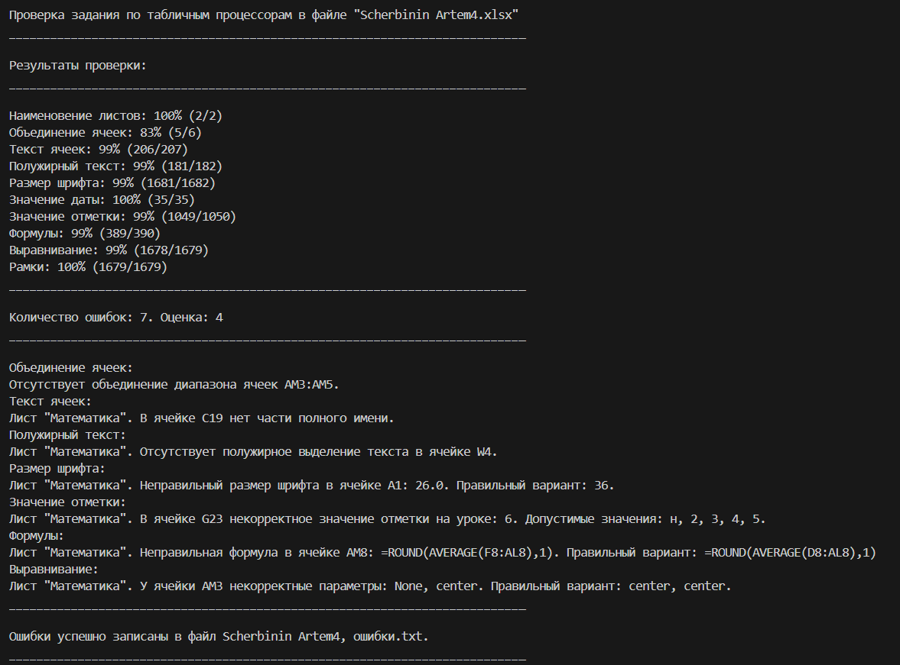
Задача 3
Тестирование проверки задания
Выполненное задание, где допущено несколько ошибок в разных категориях, метаданные файла не тронуты.

Slide 18
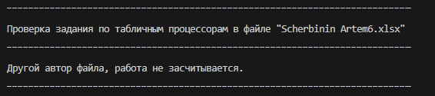
Задача 3
Тестирование проверки задания
Идеально выполненное задание без ошибок, но файл создан заново (или допускается, что он был скопирован у другого владельца), из-за чего метаданные изменились.

